Slide 1





Chào mừng các con đến với tiết học Tiếng Việt

Slide 2


Khởi động

Slide 3


Thứ ngày tháng năm 2022
TiếngViệt
Nói và nghe:
Nói về quê hương, đất nước em.

Slide 4


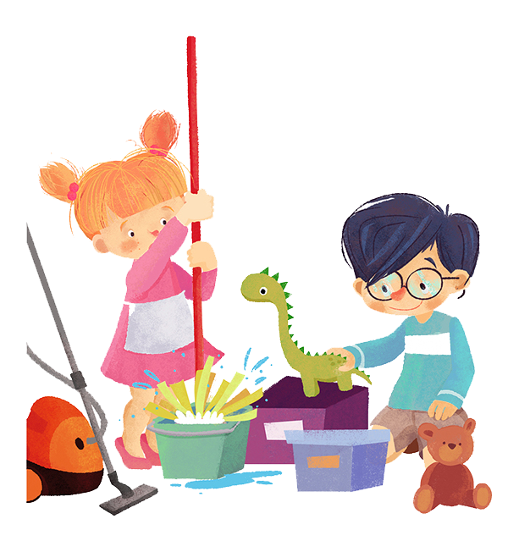

Tiết 4

Slide 5
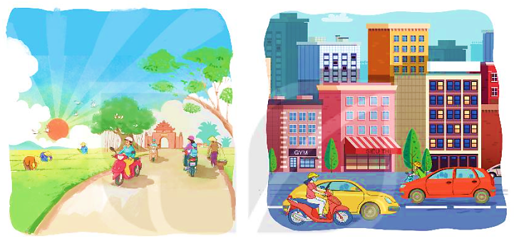
1.Cùng bạn trao đổi về những điều thú vị ở quê hương em hoặc nơi em sống.
G: - Quê hương em hoặc nơi em sống có điều gì thú vị? (cảnh vật, hoạt động, những sản phẩm đặc biệt,...
- Em có tình cảm như thế nào với nơi đó?

Slide 6
1.Cùng bạn trao đổi về những điều thú vị ở quê hương em hoặc nơi em sống.
Ví dụ: Em sinh ra ở một vùng quê yên ả và thanh bình. Ruộng đồng xanh mướt. Cây xanh rợp bóng mát những con đường. Đặc sản của quê em chính là nhãn. Em rất yêu quê hương em. Đi đâu em cũng tự hào giới thiệu về Hưng Yên quê em.

Slide 7

2. Nói những điều em biết thêm về quê hương, đất nước qua trao đổi với bạn ở bài tập 1.

Slide 8



Vận dụng.
Kể cho người thân những điều em thấy thú vị về quê hương, đất nước.

Slide 9
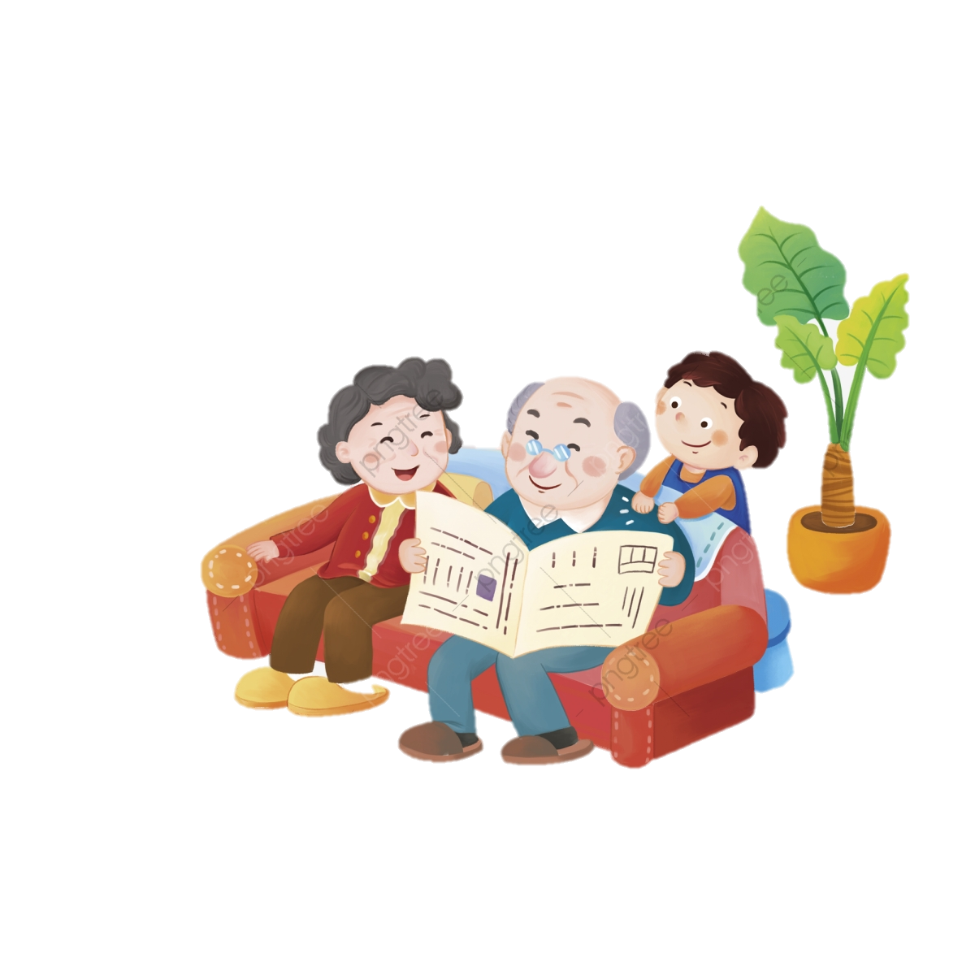
M
Hồ Gươm nằm ở thủ đô Hà Nội. Hồ Gươm có Tháp Rùa, có cầu Thê Húc, có đền Ngọc Sơn. Hồ có tên gọi là Hồ Gươm vì nó gắn với sự tích vua Lê trả gươm cho rùa vàng sau khi thắng trận.
Kể cho người thân những điều em thấy thú vị về quê hương, đất nước.

Slide 10

Củng cố
và dặn dò

Slide 11




Tạm biệt và hẹn gặp lại các con

